Slide 1

PERKEMBANGAN BAHASA
PADA BAYI DAN BATITA

Slide 2
Konteks komunikasi awal
Lingkungan sosial awal perkembangan bahasa
a. Fokus pada makna dalam interksi awal
cara orang tua dan pengasuh mengarahkan perhatian peranan yang penting di dalam perkembangan bahasa
Pentingnya tanggapan orang dewasa
Faktor yang penting pada interaksi sosial awal adalah tanggapan orang dewasa terhadap perilaku balita ( baik nonlisan maupun lisan).

Slide 3
PERKEMBANGAN BAHASA BAYI-BATITA
ASPEK | KARAKTERISTIK
FONETIK | Pengetahuan reseptif Fonetik: Dalam uterus, bayi bisa menerima bunyi mulai usia kehamilan 25 minggu.

Slide 4
ASPEK-ASPER PERKEMBANGAN BAYI DAN BATITA
  PERKEMBANGAN FONETIK PADA BATITA
    Kesadaran dan pemahaman fonemik dan pengalaman dengan tulisan
Perkembangan fonetik
  PERKEMBANGAN FONETIK PADA BAYI
    1) Pengetahuan Reseptif Fonetik
      Dalam uterus.
      Dalam masa kelahiran.
      Masa bayi awal.
      Masa bayi akhir.
    2) Pengetahuan Ekspresif Fonetik
      Vokalisasoi awal.
      Mengoceh.

Slide 5
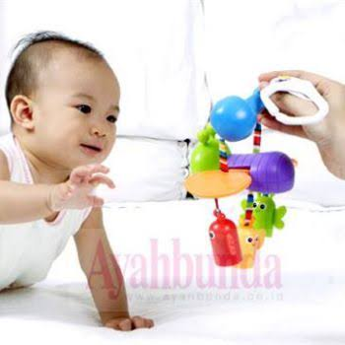
MASALAH-MASALAH KESEHATAN DAN PERKEMBANGAN PENGETAHUAN FONETIK
    Infeksi telinga: radang telinga
    Prevalensi. Radang telinga
    Akibat infeksi telingga
    Gejala-gejala infeksi telingga.
    Cacat fisik pada mekanisme berbicara

Slide 6

PERKEMBANGAN SEMANTIK
  PERKEMBANGAN SEMANTIK PADA BAYI
    Hubungan Awal Antara Ujaran dan Artinya
    Perkembangan Konsep dan Pengetahuan Reseptif Semantik
    Pengalaman langsung dan pengalaman yang dilakukan oleh orang lain(tidak langsung).
    Pembentukan simbol : menggabungkan ujaran dengan maksudnya.
  PERKEMBANGAN SEMANTIK PADA BALITA
    Pengetahuan semantik pada balita dan kemunculan kemampuan membaca dan menulis.

Slide 7

PERKEMBANGAN SINTAKSIS
  PERKEMBPERKEMBANGAN SINTAKSIS PADA BAYI
    Pengetahuan sintaksis pada bayi dan interaksi pembacaan buku cerita.
  PERKEMBANGAN SINTAKSIS PADA BALITA
    Pola Sintaksis dalam Ujaran Telegrafik
    Perolehan Kata Ganti
    Kemunculan kemampuan membaca dan menulis dan pengetahuan sintaksis.

Slide 8
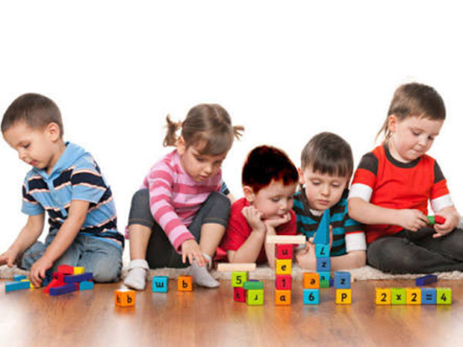
PERKEMBANGAN MORFEMIK
  PERKEMBANGAN MORFEMIK PADA BAYI
Perkembangan sapek mofemik pada perkembangan bahasa dipengaruhi oleh kesadaran fonemik (Owens, 2001).
  PERKEMBAGAN MORFEMIK PADA BALITA
Morfem tata bahasa pertama muncul adalah kata kerja present progressive (go-going) dan dua kata depan (in dan out).

Slide 9
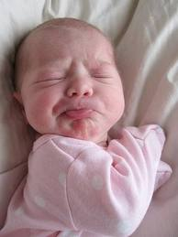
PERKEMBANGAN PRAGMATIK
  b. PERKEMBANGAN PRAGMATIK PADA BALITA
    Ekspresi rutin.
    Percakapan.
    Pengetahuan pragmatik dan kemunculan kemampuan membaca dan menulis
  PERKEMBANGAN PRAGMATIK PADA BAYI
    Menggunakan bahasa tubuh untuk berkomunikasi.
    Bahasa tubuh simbolis. Bahasa tubuh simbolis/representasional
    Saling bergiliran dalam dialog

